Slide 1
Shoot4stats
Application WEB de gestion de statistiques pour le tir à l’arc

Slide 2
Sommaire
Introduction
Technologies utilisées
Contexte
Composants Principaux
Design
Améliorations
Problèmes rencontrés
Erreurs restantes

Slide 3
Introduction
Notes:
Buts:
Mettre en place une app WEB
Ergonomie de l’application

Slide 4
Rôles lors du développement
Testeurs : Utilisateurs externes
Chef de projet : SN
Développeur : MB
Client : SN et MB
Notes:
Client : partagés car l’application répondait à des besoins personnels mais Stefano intervenait pour me proposer et me faire des demandes au niveau de l’interface

Slide 5
Technologies utilisées

Slide 6
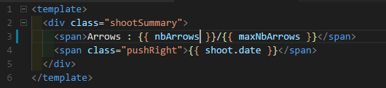
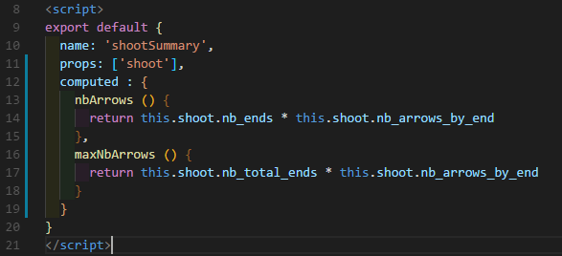
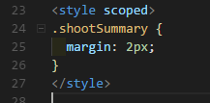
VueJS
Vue JS est un framework JS permettant la création de Composants WEB
shootSummary.vue

Slide 7
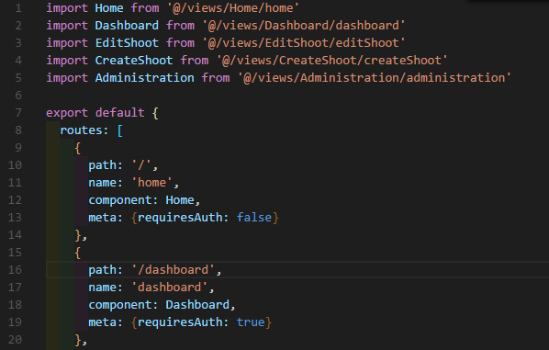
VueRouter
VueRouter est un module qui permet de gérer le routage en frontend

Slide 8
Vuex
API
Vuex : Gestion unidirectionnelle de données
Vuex
Actions
Demande l’execution
Demande la modification
Vue Components
Mutations
getters
State
Demande l’état du state (réactif)
Modifie
Notes:
Flux → React
VueX permet de prioriser ou stacker les modifications (modification unidirectional)
Parler de l’evolution faite (D’abord requêtes en dur puis utilization VueX)

Slide 9
Contexte
Node.JS execute
Client
API
app.js
Framework Express
Client requests
Notes:
Fichier démarré pour écouter “Starter le serveur” 2 parties importantes du server dynamique et static
Dire Client → Vue SPA

Slide 10
Zoom sur ExpressJS
API
/api/…
Express
Server
Client requests
/
Vue SPA
Notes:
Express Server → app.js
Faire Schéma tableau avec différentes étapes de routage et d’appels à l’API

Slide 11
Zoom sur l’API
DB
API
Controllers
dal
middlewares
Notes:
Bien montrer Flux avec pointeur

Slide 12
Zoom sur Vue
Vue
Compilé (webpack)
src
Client
Index.html
static

Slide 13
Processus d’authentification frontend
Route.from
Route.to
La route nécessite authentification
Fais une requête à l’API
NON
OUI
Redirection pour authentification
Utilisateur est-il authentifié
NON
OUI

Slide 14
Route.to
Besoin d’admin
NON
OUI
Redirection page Home
Utilisateur Admin ?
NON
OUI
Route.to
Notes:
Dire que j’ai prepare pour Admin, pas de contenu dans la page mais le routage est fait pour…

Slide 15
Composants principaux

Slide 16
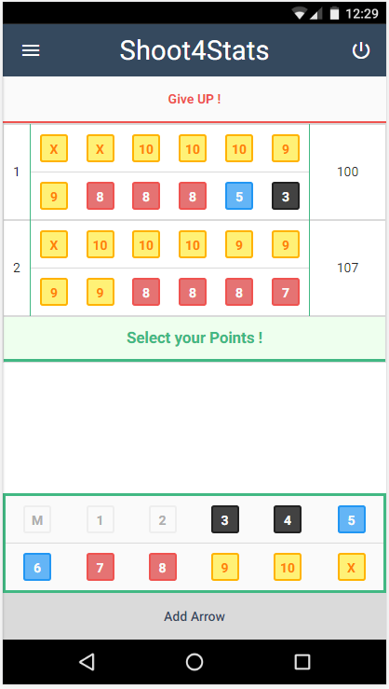
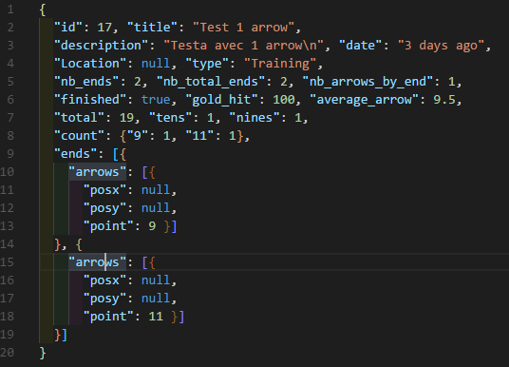
EditShoot
Etat Vuex
currentEditingShoot
Composants :
PointsTable
theSelector

Slide 17
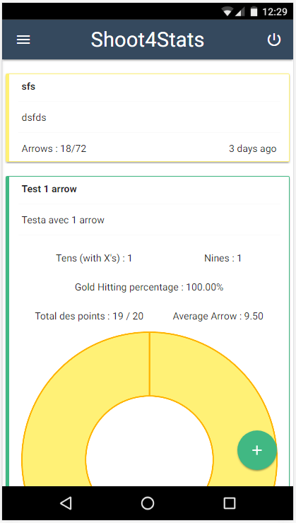
Dashboard
Composants :
[n] ShootItem
ShootDetails
ShootSummary
Vuex :
loadShoots

Slide 18


Design
Material design
Simple et épuré
Google - > Android
Thème de couleurs
Transitions
Élements personnalisés :
Notation des flèches
Boutons personalisés
Notes:
Ajouter ScreenShot de l’appli mobile sur le marché
Transitions pour dynamism → Dire que je les aient ajoutées moi
Parler de Material Design et pourquoi → De plus en plus utilisé et utilisé pour les APP Android relative au mobile first demandé

Slide 19
Améliorations
Optimisation utilisation librairies
Système de Grid
Autoscroll
Transition ajout flèche
Thème et couleur
Restructurer affichage données
Ajout fonctionnalités (rôles)
Publication/Export des données
Flèches dans l’ordre du tir

Slide 20
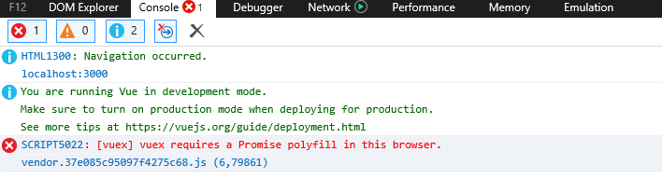
Problèmes rencontrés
IE avec VueX
Résolution : babel-polyfill
Notes:
Lors de la transpilation de babel (ES6 → ES5) babel va modifier les fonctions non supportées
de certains navigateurs par des fonctions connues
Babel-polyfill : module WebPack
Résolu par SN pour

Slide 21
Problèmes rencontrés
Rendu vue-chartjs

Slide 22
Erreurs Restantes
Refus d’authentification pour l’email
Sessions expirées pas gérées
End avec une seule Arrow
Notes:
Signifier qu’il y a déjà des Solutions qui ont été appliquées → ou en cours d’application

Slide 23
Remerciements

Slide 24
Questions ?

